Slide 1


OOP 프로젝트
2017848028
김준우

Slide 2

목차
1. 폼 형태
2. 소스 분석
3. 프로그램 동작

Slide 3
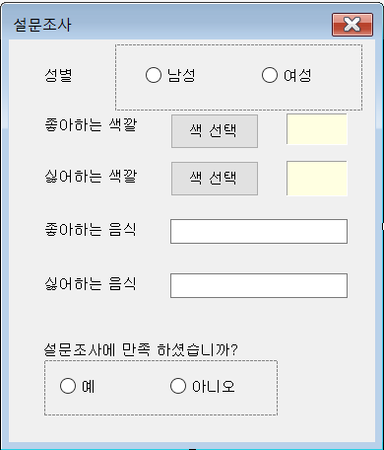
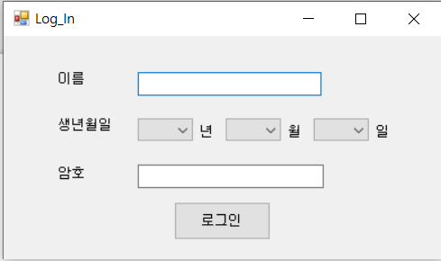
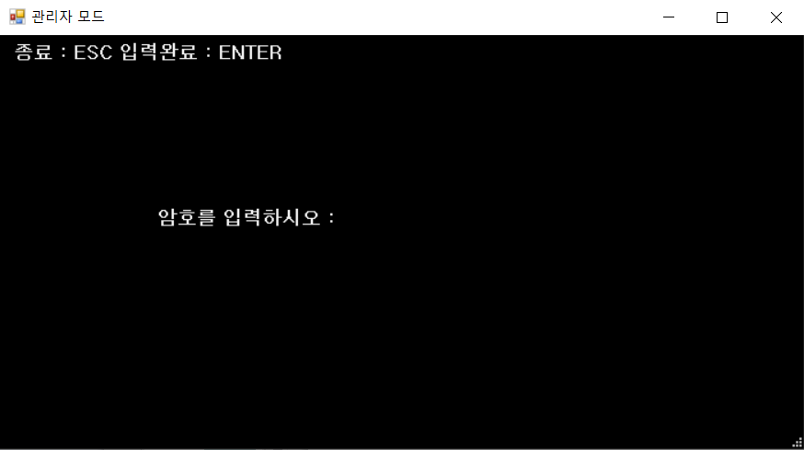
폼 형태

Slide 4
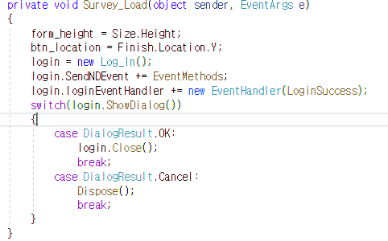


소스 분석
부모 폼
자식 폼
Dispose() : 객체의 메모리를 해제

Slide 5
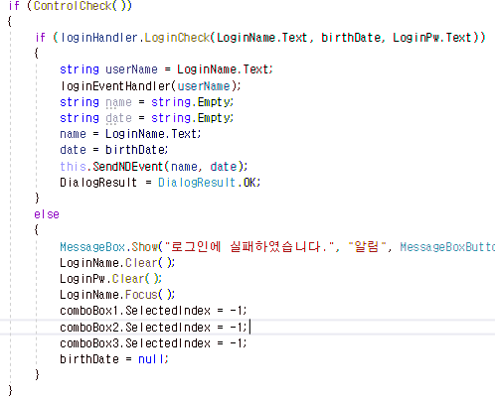
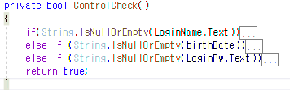
소스 분석

Slide 6
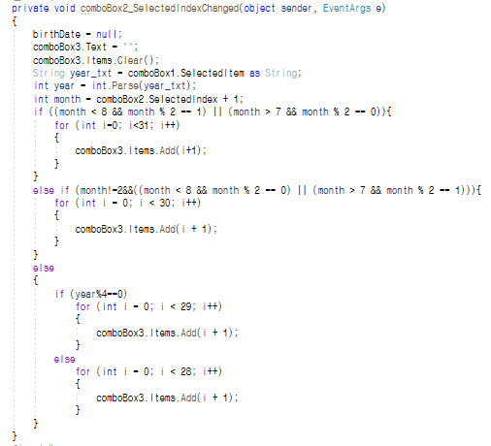
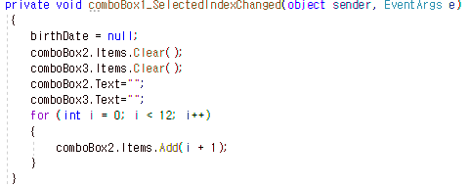
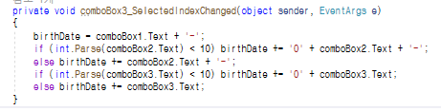
소스 분석

Slide 7
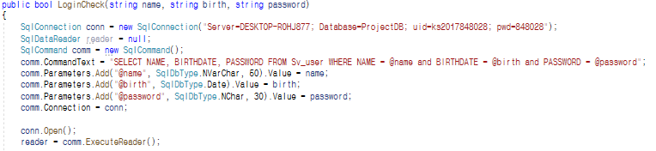
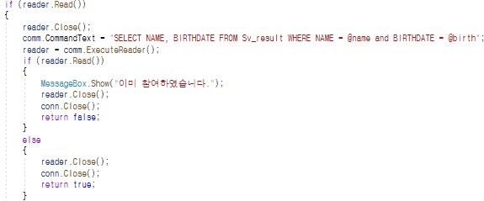

소스 분석
SqlConnection : DB에 연결
SqlDateReader : 한번에 한 레코드씩 데이타를 가져옴
SqlCommand : SQL문을 사용하기위해 씀

Slide 8
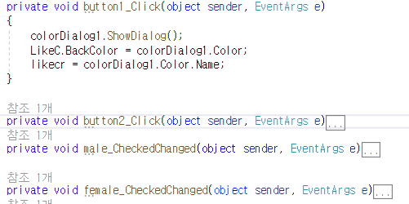

소스 분석

Slide 9
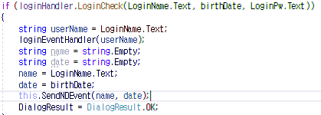
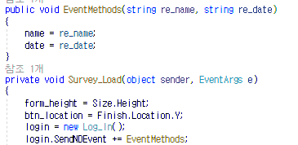
소스 분석

Slide 10


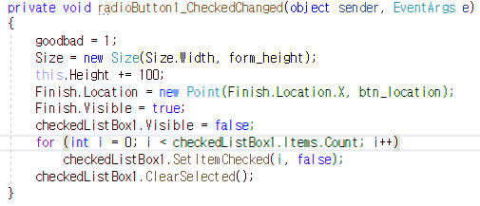
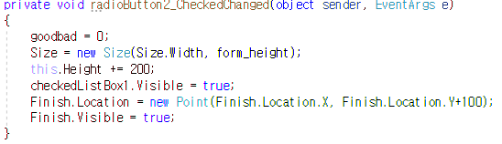
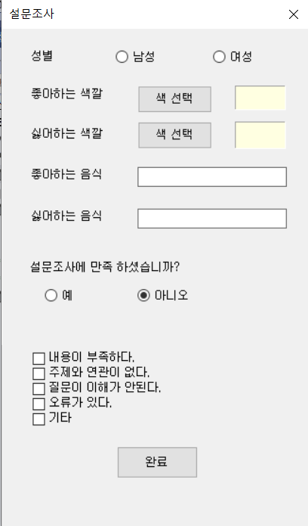
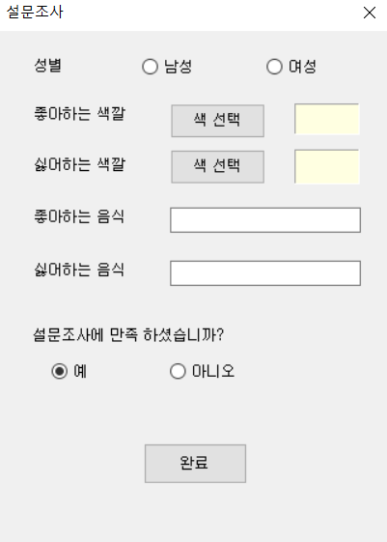
소스 분석

Slide 11
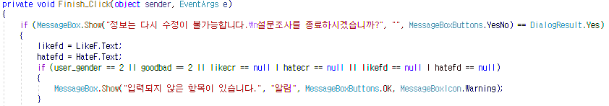
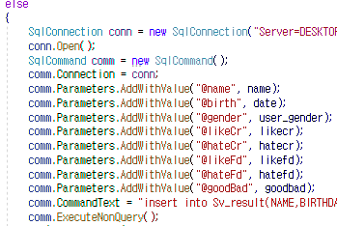
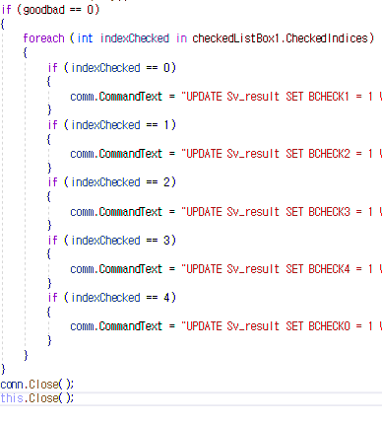

소스 분석

Slide 12
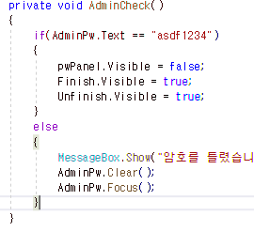
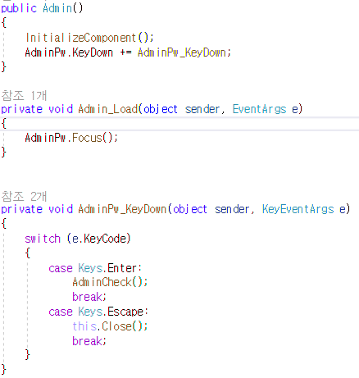
소스 분석

Slide 13
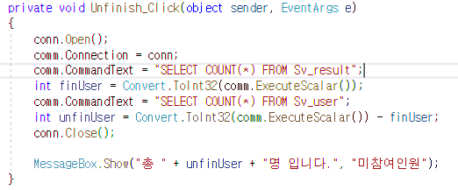
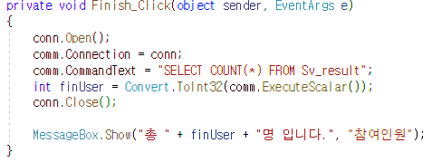
소스 분석

Slide 14
프로그램 동작
프로그램 실행
DB 실행

Slide 15
출처
로그인 폼 출처
https://m.blog.naver.com/PostView.naver?isHttpsRedirect=true&blogId=twin_electronics&logNo=220497090319
db값 로그인
https://croute.me/45 [식탁 위의 프로그래머]
db연동
https://sosobaba.tistory.com/498

